Slide 1
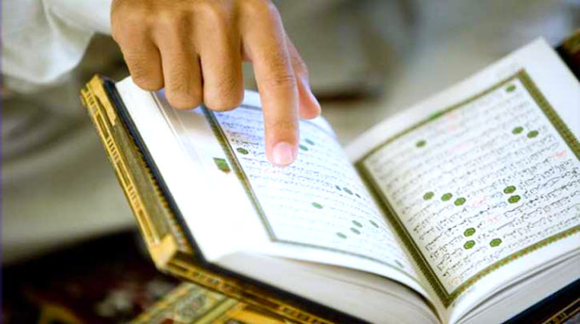
স্বাগতম

Slide 2
পরিচিতি
শেখ জামাল আহমদ
সিনিয়র শিক্ষক
চুনারুঘাট পাইলট বালিকা উচ্চ বিদ্যালয়
মোবাইল – ০১৭১৬৫৭৪৯৭৩
সময়ঃ- ৫০ মিঃ

Slide 3
পাঠ পরিচিতি
ইসলাম ও নৈতিক শিক্ষা
শ্রেণি - অষ্টম
অধ্যায় - তৃতীয়
তারিখ ১২/০৫/২০২০
সময় – ৪৫ মিনিট

Slide 4
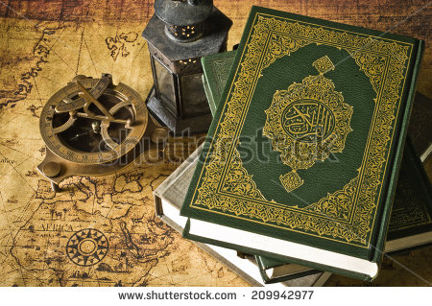

Slide 6
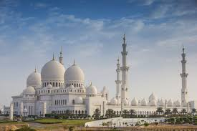
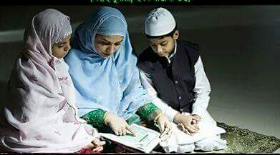

Slide 7
পাঠ শিরোনাম
পবিত্র কুরআন মাজীদ

Slide 8
শিখনফল
এই পাঠ শেষে শিক্ষার্থীরা-
কুরআনের পরিচয় দিতে পারবে।
কুরআন মজিদ অবতরণ সম্পর্কে বলতে পারবে;
আল কুরআন এর গুরুত্ত ব্যাখ্যা করতে পারবে;
৪ মক্কী ও মাদানী সুরার বৈশিষ্ট্য বিশ্লেষণ করতে পারবে;

Slide 9
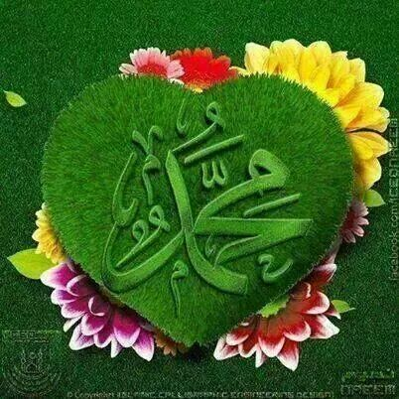
কুরআন মজিদ অবতরণ
এটি “লাওহি মাহফুয” বা সংরক্ষিত ফলকে লিপিবদ্ধ রয়েছে।

Slide 10
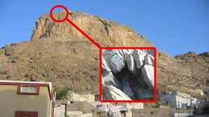
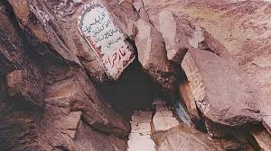
অহীর মাধ্যমে সর্ব প্রথম যে গুহায় কুরআন নাযিল হয়।

Slide 11
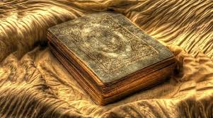
কুরআন মজিদ অবতরণ
অহীর মাধ্যমে প্রথম কুরআন নাযিল

Slide 12
কুরআন মজিদ অবতরণ
নবীপাক ৪০ বছর বয়সে নবুয়তপ্রাপ্ত হন।

Slide 13
কুরআন মজিদ অবতরণ
সম্পূর্ণ কুরআন নাযিল হয় ২৩ বছরে।

Slide 14
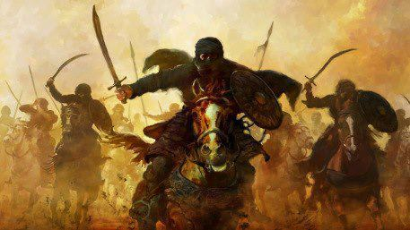
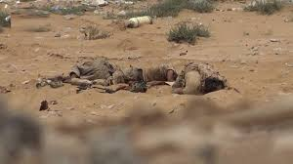
কুরআন মজিদ অবতরণ
আরব দেশের মানুষ মারামারি, কাটাকাটি ও কলহ-বিবাদে লেগে থাকত।

Slide 15
জোড়ায় কাজ
কুরআন মজিদ অবতরণের পূর্বে আরবের সামাজিক অবস্থা কেমন ছিল তা আলোচনা কর।

Slide 16
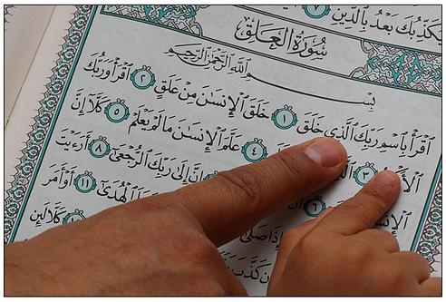
আল কুরআনের গুরুত্ব
দুনিয়া ও আখিরাতে শান্তি লাভ করার দিকনির্দেশনা।

Slide 17
আল কুরআনের গুরুত্ব
পাহাড়-পর্বত সম্পর্কে বর্ণনা

Slide 18
দলীয় কাজ
জ্ঞান-বিজ্ঞানে আল কুরআন এর অবদান মুল্যায়ন কর।

Slide 19
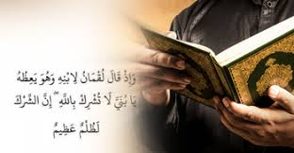
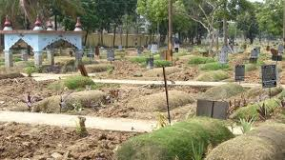
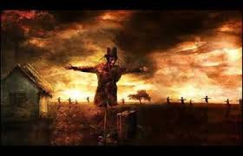
মক্কী সুরার বৈশিষ্ট্য

Slide 20
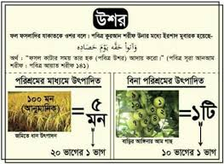
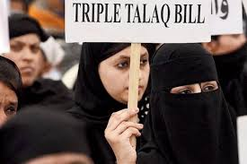
মাদানী সুরার বৈশিষ্ট্য

Slide 21
মূল্যায়ন
কুরআন মজীদ কার বাণী?
কুরআন মজীদ কার উপর নাযিল হয়েছে ?
কুরআন মজিদের সুরা গুলো কয়ভাগে বিভক্ত?
মাদানী সুরার কয়েকটি বৈশিষ্ট্য বল?

Slide 22
বাড়ির কাজ
ইহকালীন শান্তি ও পরকালীন মুক্তির দিকনির্দেশনায় কুরআন মজিদের গুরুত্বও প্রয়োজনীয়তা বিশ্লেষণ কর।

Slide 23
